Slide 1

Mistr Jan Hus
VY_32_INOVACE_2C_12
Číslo projektu: CZ.1.07/1.4.00/21.1101
Sada 3
Člověk a společnost
MŠ, ZŠ a PrŠ Trhové Sviny

Slide 2
Identifikátor materiálu: III/2 Inovace a zkvalitnění výuky prostřednictvím ICT, 12
Anotace | Žáci si prohlížejí obrázek mistra Jana Husa (obrázek se objeví po kliknutí myší na obrázek slunce). Žáci opisují, jak na obrázku vypadá. Získávají důležité informace z Husova života, dovídají se o jeho působení na Karlově univerzitě (prostřednictvím interaktivního cvičení si připomínají rok založení Karlovy univerzity - slunce se správnou odpovědí zčervená, slunce se špatnou odpovědí zmizí). Žáci řeší slovní úlohu, která se vztahuje k založení Karlovy univerzity a narození Jana Husa, odhadují význam slova reforma, špatné odpovědi škrtají pomocí skrytého pera. Pomocí přehledné tabulky zjišťují, proč Jan Hus církev kritizoval. Tabulka žákům slouží jako podklad pro diskusi, žáci se dovídají základní informace o vztahu Jana Husa a arcibiskupa, prostřednictvím interaktivního cvičení zjišťují význam slova klatba (obdélníky se špatnou odpovědí po kliknutí myší zmizí, obdélník se správnou odpovědí doletí na vyhrazené místo). V závěrečném opakování žáci škrtají skrytým perem špatné odpovědi.
Autor Období vytvoření materiálu | Mgr. Ivana Jordánová Červenec 2011
Speciální vzdělávací potřeby | ADHD, dyslexie, dysgrafie, dysortografie, dyskalkulie
Vzdělávací oblast Vzdělávací obor | Člověk a společnost Dějepis
Druh učebního materiálu | Interaktivní DUM
Druh interaktivity | Využití interaktivní tabule a práce s PC Možnost dopisovat rukopisné poznámky přes skrytá tlačítka v rámci nového softwaru
Cílová skupina | Žák – s lehkým mentálním postižením
Stupeň a typ vzdělávání | Základní škola praktická – 2. stupeň
Typická věková skupina | 13 – 15 let, 7. ročník
Přílohy | Pracovní list v MS Word

Slide 3
Mistr Jan Hus

Slide 4
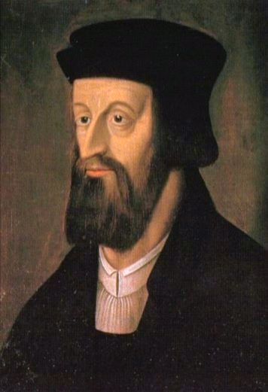
Mistr Jan Hus
1
Klikni na mě!

Slide 5
Mistr Jan Hus
Jan Hus se narodil v jižních Čechách, v Husinci.
Narodil se kolem roku 1370.
Vystudoval pražskou univerzitu.
Poté se stal učitelem na pražské univerzitě.

Slide 6
Pamatuješ si?
Jan Hus se narodil v jižních Čechách, v ______.
Narodil se kolem roku _____.
Vystudoval _______________.
Poté se stal _______ na pražské univerzitě.
Použij skryté pero!

Slide 7
Karlova univerzita
Ve kterém roce byla založena univerzita, na které Jan Hus působil?
Slunce se správnou odpovědí po kliknutí myší změní barvu.
Karlova univerzita byla založena v roce _____ .
1338
1348
1358
Použij skryté pero!

Slide 8
Slovní úloha
  Jan Hus se narodil v roce 1370.
  Karlova univerzita byla založena v roce 1348.
  Kolik let uplynulo mezi založením Karlovy univerzity a Husovým narozením?
Výpočet: _______
_______
_______
Použij skryté pero!

Slide 9
Reforma
Jan Hus byl tzv. reformátorem.
Co znamená slovo reforma?
a, náprava
b, poprava
c, přeprava
(Špatné odpovědi škrtni pomocí skrytého pera.)
Použij skryté pero!

Slide 10
Jan Hus odsuzoval:
Reformátor Jan Hus odsuzoval:
svatokupectví
kupčení
s odpustky
blahobytný
život
církve

Slide 11
Reformátor Jan Hus odsuzoval:
Použij skryté pero!

Slide 12
Betlémská kaple
Jan Hus byl kazatelem.
Svá kázání přednášel v Betlémské kapli v Praze.
Kázal v českém jazyce, proto mu jeho posluchači dobře rozuměli.

Slide 13
Pamatuješ si?
Jan Hus byl _________.
Svá kázání přednášel v ______ kapli v Praze.
Kázal v ____________, proto mu jeho posluchači dobře rozuměli.
Použij skryté pero!

Slide 14
Arcibiskup
Arcibiskup Husova kázání v Praze zakázal a dal jej do tzv. klatby.
Slovo klatba znamená: _________
(Správná odpověď po kliknutí myší doletí na vyznačené místo.)
povýšení
zlořečení, prokletí
svatořečení

Slide 15
Opakování
Jan Hus se narodil: a, v Husinci
                b, v Praze
Jan Hus byl: a, král
                b, reformátor a kazatel
Jan Hus kázal: a, česky
                b, latinsky
(Špatné odpovědi škrtni skrytým perem.)
Použij skryté pero!

Slide 16
Zdroj obrázku:
1 WETHER, W. wikipedia.org [online]. [cit. 16.7.2011]. Dostupný na WWW: http://commons.wikimedia.org/wiki/File:Jan_Hus_2.jpg

